Slide 1

第八章 数-模和模-数转换
本章要求
1. 掌握数-模、模-数转换的基本概念和转换原理。
2. 了解数-模、模-数转换常用芯片的使用方法。

Slide 2

8.1 数-模转换器
8.1.1 T型电阻网络数-模转换器
一、电路
R_{F}
R
R
R
A
2R
-
A
+
+
2R
2R
2R
2R
2R
Uo
+
S0
S1
S2
S3
–
1
0
1
0
1
0
1
0
+U_{R}
d0
d1
d2
d3

Slide 3
分析输入数字量和输出模拟电压U_{o}之间的关系
R_{F}
T型电
阻网络
R
R
R
A
2R
-
A
+
+
2R
2R
2R
2R
2R
Uo
+
S0
S1
S2
S3
–
1
0
1
0
1
0
1
0
反相比例
运算电路
+U_{R}
d0
d1
d2
d3
T型网络开路时的输出电压U_{A}即是反相比例运算电路的输入电压。

Slide 4
8.1.3 D/A转换器的主要技术指标
1.分辨率
指最小输出电压和最大输出电压之比。
2.线性度
通常用非线性误差的大小表示D/A转换器的线性度。把偏离理想的输入－输出特性的偏差与满刻度输出之比的百分数定义为非线性误差。
3.输出电压( 电流 )的建立时间
从输入数字信号起，到输出电压或电流到达稳定值所需时间。
通常D/A转换器的建立时间不大于1μS

Slide 5
8.1.4 DAC0832 D/A转换器。
DAC0832是八位的D/A转换器,即在对其输入八位数字量后，通过外接的运算放大器，可以获得相应的模拟电压值。

Slide 6
一、内部简化电路框图
UCC
D7
U_{REF}
.
八位
.
八位
八位
I_{out1}
.
.
输入
DAC
D/A
.
I_{out2}
.
寄存器
寄存器
转换器
D0
R_{F}
ILE
AGND
&
DGND
CS
1
WR₁
≥
WR₂
1
≥
XFER
DAC 0832 简化电路框图

Slide 7
二、芯片管脚
1
U_{CC}
CS
20
WR₁
2
19
ILE
AGND
3
18
WR₂
D₃
4
17
XFER
D₂
5
16
D₄
D₁
6
15
D₅
D₀
7
14
D₆
U_{REF}
8
D₇
13
R_{F}
9
12
I_{out1}
DGND
10
11
I_{out2}
DAC 0832 管脚分布图

Slide 8
片选信号，
低电平有效
1
U_{CC}
CS
20
WR₁
2
19
ILE
写入控制，
低电平有效
AGND
3
18
WR₂
D₃
4
17
XFER
D₂
5
16
D₄
模拟地端
D₁
D₅
6
15
D₀
7
14
D₆
D₀ ~ D₇
数字量输入
U_{REF}
8
D₇
13
R_{F}
9
12
I_{out1}
DGND
10
11
I_{out2}
参考电压
输入端
DAC 0832 管脚分布图

Slide 9

CS
1
20
U_{CC}
WR₁
2
19
ILE
AGND
3
18
WR₂
D₃
4
17
XFER
D₂
5
16
D₄
反馈电阻
外接端
D₁
6
15
D₅
D₀
7
14
D₆
U_{REF}
8
13
D₇
R_{F}
9
12
I_{out1}
DGND
10
11
I_{out2}
数字地端
DAC 0832 管脚分布图

Slide 10
CS
1
20
U_{CC}
芯片工作电压
输入端
WR₁
2
19
ILE
AGND
3
18
WR₂
D₃
4
17
XFER
输入锁存允许信
号，高电平有效
D₂
5
16
D₄
D₁
6
15
D₅
D₀
7
14
D₆
8
写入控制端
低电平有效，与
配合使用
U_{REF}
13
D₇
R_{F}
9
12
I_{out1}
XFER
DGND
10
11
I_{out2}
DAC 0832 管脚分布图

Slide 11
CS
1
20
U_{CC}
WR₁
2
19
ILE
AGND
3
18
WR₂
D₃
4
17
XFER
D₂
5
16
D₄
传送控制端
低电平有效，与
D₁
6
15
D₅
D₀
7
14
D₆
U_{REF}
8
13
D₇
WR₂
配合使用
R_{F}
9
12
I_{out1}
DGND
10
11
I_{out2}
电流输出端
单极性输出时。
I_{out2}接模拟地
DAC 0832 管脚分布图

Slide 12
§8.2 模-数转换器
模–数(A/D)转换器的任务是将模拟量转换成数字量,它是模拟信号和数字仪器的接口。根据其性能不同，类型也比较多。
下面介绍逐次逼近式A/D转换电路的原理

Slide 13
8.2.1 A/D 变换器的主要技术指标
1. 分辨率
以输出二进制数的位数表示分辨率。
位数越多，误差越小，转换精度越高。
2. 转换速度
完成一次A/D转换所需要的时间，即从它接到转换控制信号起，到输出端得到稳定的数字量输出所需要的时间。
3. 相对精度
实际转换值和理想特性之间的最大偏差。
4.其它
功率、电源电压、电压范围等。

Slide 14
8.2.2 逐次逼近式A/D转换器
其工作原理可用天平秤重过程作比喻来说明。若有四个砝码共重15克，每个重量分别为8、4、2、1克。
设待秤重量Wx = 13克，可以用下表步骤来秤量：
顺 序
砝 码 重
比 较 判 断
暂时结果
保留
1
8 g
8g < 13g ，
8 g
2
8 g + 4 g
12g < 13g ，
保留
12 g
3
8 g + 4 g + 2 g
14g > 13g，
撤去
12 g
保留
8 g + 4 g + 1 g
13g ＝13g，
13g
4

Slide 15
U_{I}
U_{A}
四位D/A转换器
&
d₃
电压
比较器
－
＋
△
d₃
d₂
＋
∞
&
d₂
d₁
d₀
读出“与门”
逐次逼近
Q
Q
Q
Q
&
d₁
寄存器
F3
F2
F1
F0
S
R
S
R
S
R
S
R
&
d₀
≥1
≥1
≥1
E
读出控制端
控制逻辑门
&
&
&
&
Q₄
Q₃
Q₂
Q₁
Q₀
C
五位顺序脉冲发生器
时钟脉冲
四位逐次逼近型模-数转换器的原理电路

Slide 16

一、 转换原理
(待转换的模拟电压)
U_{I}
u₀
＋
试探电压
＋
U_{A}
－
D/A转换器
清0、置数
控
数码寄存器
“1”状态是否保留
砝码是
否保存
制
控制端
清0、置数
逻
顺序脉冲发生器
CP(移位命令)
辑
放哪一
个砝码
时钟

Slide 17
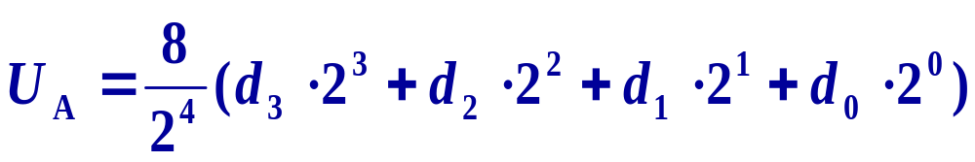
二、转换过程
例：U_{R}= 8V，U_{I} = 5.52V
顺 序
d₃ d₂ d₁ d₀
U_{A}(V)
比 较 判 断
“1”留否
1
1 0 0 0
4V
U_{A} < U_{I}
留
2
1 1 0 0
6V
U_{A} > U_{I}
去
3
1 0 1 0
5V
U_{A} < U_{I}
留
4
1 0 1 1
5. 5V
U_{A} ≈ U_{I}
留
D/A转换器输出U_{A}为正值

Slide 18
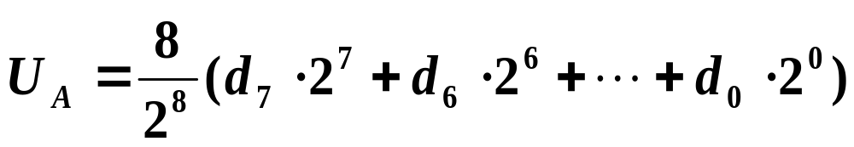
例：U_{R}= 8V，U_{I} = 5.52V
转换数字量1011 4+1+0.5 = 5.5V
转换误差为 –0.02V
若输出为 8位数字量
转换数字量10110001
4+1+0.5+0.03125 = 5.53125V
转换误差为 +0.01125V
位数越多误差越小

Slide 19

8.2.3 ADC0809八位A/D转换器
START
CLOCK
IN₇
8 通 道 模 拟 开 关
IN₆
比较器
EOC
逻辑控制
IN₅
D₇
IN₄
三态输出锁存器
＋
D₆
IN₃
＋
逐次逼近
寄存器
D₅
IN₂
－
D₄
IN₁
D₃
IN₀
D₂
D₁
C
D₀
B
地址锁存
译 码 器
D/A转换器
EOUT
A
ALE
U_{R}(+)
U_{R}(-)
U_{DD}
GND

Slide 20
ADC 0809管脚分布图
IN₃
1
28
IN₂
IN₄
2
27
IN₁
IN₅
3
26
IN₀
IN₆
4
25
A
IN₇
5
24
B
START
6
23
C
EOC
7
22
ALE
D₃
8
21
D₇
EOUT
9
20
D₆
CLOCK
10
19
D₅
U_{DD}
11
18
D₄
U_{R} (+)
12
17
D₀
GND
13
16
U_{R}(-)
D₁
14
15
D₂

Slide 21
本章小结
一、模拟量转换为数字量的过程称为模拟—数字转换；完成这种转换的装置称为模拟—数字转换器(Analog to Digital Converter)，简称为模／数转换器或ADC。
二、常用的模/数转换—逐次逼近比较型A/D转换器
逐次逼近比较式DVM的准确度由基准电压、D/A转换器及比较器的准确度和稳定度所决定。转换时间是由时钟脉冲频率和输出数码的位数决定。

Slide 22
三、数字量转换为模拟量的过程称为数字—模拟转换；把完成这种转换的装置称为数字—模拟转换器(Digital to Analog Converter)，简称为数／模转换器或DAC。
DAC的精度主要与变换器中所用元件精度及稳定性、电路中的噪声及漏电等因素有关。
常用的数/模转换有：权电阻D／A转换器、R-2R梯形网络的D/A转换器、倒置R-2R梯形转换器等。

Slide 23
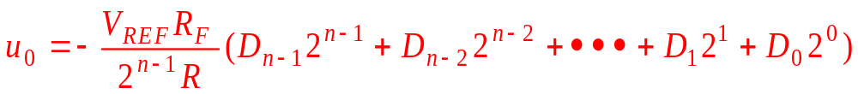
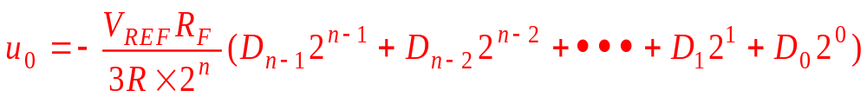
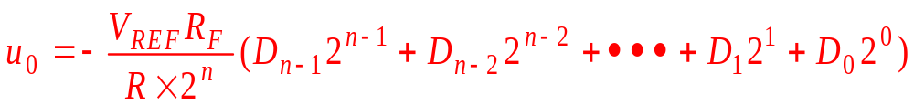
1．权电阻D／A转换器的输出模拟电压与输入数字量的关系为：
2．R-2R梯形网络D/A转换器的输出模拟电压与输入数字量的关系为：
3．倒置R-2R梯形转换器的输出模拟电压与输入数字量的关系为：

